Slide 1
第4章 UNIX系统的shell
了解
  1、SHELL的基本功能；
  2、SHELL的种类；
  3、SHELL命令的解释过程；
  4、UNIX系统定义的标准流及重定向方法；
  5、SHELL的环境变量及其设置方法；
  6、基本的系统配置文件；
  7、SHELL变量的设置
了解
考点
理解
理解
掌握
掌握
掌握
重点、考点

Slide 2
1、 SHELL的基本功能
Shell的基本功能
  命令的解释执行：接收用户的命令输入、解释分析命令含义、执行用户命令；
  环境变量的设置：对用户工作环境进行修改和设定，根据规则选择和设定相关的环境变量；
  输入/输出的重定向管理：实现对系统标准流的修改；
  Shell程序的设计：用户使用shell脚本语言完成比较复杂的命令执行过程或用户环境设置过程。
Notes:
SHELL是UNIX内核与用户之间的接口，是UNIX的一种命令解释程序，是一种解释性程序设计语言

Slide 3
2、shell的种类
Bourne shell：AT&T公司开发的，标准的unix shell，优点是简洁、快速，默认提示符$；
C shell：Berkeley开发的，加了一些新的如history、alias、作业控制（job control）等功能，优点是易于完成交互模式的作业，默认提示符%；
Korn shell： AT&T公司开发的，是Bourne shell的扩展，支持可编辑的历史记录操作、alias定义、正则表达式广义字符处理等，默认提示符%。
在Linux中有一些改变， Bourne shell称为bash、 C shell称为csh、 Korn shell称为ksh
可执行文件存放的位置

Slide 4
2、shell的种类
默认shell的概念
  /etc/passwd配置文件中设置
  如果只是希望临时设置其他shell作为解释器，则通过命令调用，可直接启动其他shell解释器；
例如，当前处于bash，这时希望启动ksh（csh）解释器，则直接输入命令ksh（csh），系统将创建一个新的子进程，在该子进程中运行ksh，执行完成后，可通过exit命令退出该子进程。

Slide 5
3、shell的命令解释过程
Shell程序是系统与用户输入命令的接口程序
  步骤1：根据当前的shell类型向标准输出流输出默认的shell提示符；
  步骤2：等待标准输入流传递来的信息，对收到的信息进行解读和分析；
  步骤3：根据命令分析结果转向不同的命令程序执行入口；
  步骤4：命令执行结束，返回步骤1。

Slide 6
4、UNIX系统定义的标准流及重定向方法
信息流的概念
  在操作系统中，将命令处理过程看作“加工”过程，将加工输入的信息和加工输出的信息看作信息流。
UNIX系统对信息流的标准定义
文件描述符 | 标准定义 | 默认映射对象
0 | 标准输入流 | 键盘
1 | 标准输出流 | 显示器
2 | 标准错误流 | 显示器

Slide 7
4、UNIX系统定义的标准流及重定向方法
shell的重定向操作符，可以改变命令获取获取输入/输出的地方，也就是对系统默认信息流的标准定义进行修改。
标准输入重定向的例子：
标准输出重定向的例子：
[root@stu1 unix_2010]# cat < test_cut
hello, welcome to the linux world!
[root@stu1 unix_2010]# cat 0< test_cut
hello, welcome to the linux world!
演示
[root@stu1 unix_2010]# ls > test_cut
[root@stu1 unix_2010]# ls 1> test_cut

Slide 8
4、UNIX系统定义的标准流及重定向方法
标准错误重定向
  错误信息默认的输出是显示器，如果希望将结果重定向到某个文件，则需要特别指出
例如：编译一个错误的hello.c文件，标准输出为
[root@stu1 unix_2010]# gcc -o hello hello.c
hello.c: In function `main':
hello.c:9: syntax error before "return"
若希望将错误信息重新定位到debug文件，则需要输入的命令是
[root@stu1 unix_2010]# gcc -o hello hello.c 2>debug
Notes:
[root@stu1 unix_2010]# gcc -o hello hello.c 2>&1 debug
区别

Slide 9
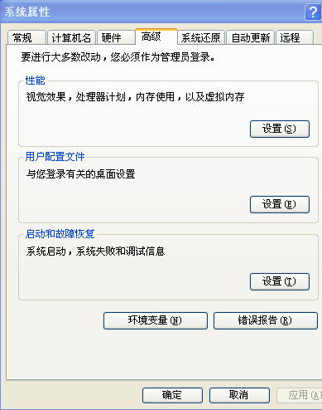
5、 SHELL的环境变量及其设置方法
Shell的环境变量：用户进入系统后，对用户工作产生影响并且可以被修改的参量；
windows系统下面也有类似的变量
以前学过的环境变量PATH、HOME

Slide 10
5、 SHELL的环境变量及其设置方法
[export] 变量名＝变量值
设置环境变量：
引用环境变量 ：
$变量名
说明：通过export修改变量值是暂时的，如果希望永久改变则需要修改.profile文件
[root@stu1 unix_2010]# PATH=/
[root@stu1 unix_2010]# export PATH
[root@stu1 unix_2010]# echo $PATH
/

Slide 11
5、 SHELL的环境变量及其设置方法
可以用env命令对当前设置的环境变量进行查看
常用环境变量
  HOME变量：用户宿主目录的完整路径
[root@stu1 root]# echo $HOME
/root
[root@stu1 root]# HOME=“/“
[root@stu1 root]# cd
[root@stu1 /]#

Slide 12
5、 SHELL的环境变量及其设置方法
常用环境变量
  PATH变量：设置命令搜索路径
[root@stu1 unix_2010]# echo $PATH
/usr/kerberos/sbin:/usr/kerberos/bin:/usr/local/sbin:/usr/local/bin:/sbin:/bin:/usr/sbin:/usr/bin:/usr/X11R6/bin:/root/bin:/ns/ns2/bin
PATH变量指向路径的添加
# PATH=$PATH:/
Notes:
习题：
将IFS的字段分隔符改为 :

Slide 13
5、 SHELL的环境变量及其设置方法
常用环境变量
  PS1变量：设置作为命令提示符的字符串
  PS2变量：设置作为命令提示符的字符串，该提示符在用户尚未键入完整命令前按下［回车键］后显示的提示符。
PS1="[\u@\h \W]\\$ "
[root@stu1 unix]# PS1="MJLIU:"
MJLIU: echo "$PS1"
MJLIU:
MJLIU:

Slide 14
5、 SHELL的环境变量及其设置方法
常用环境变量
  SHELL变量：设置用户登录shell所运行的shell解释程序；
  TERM变量：设置用户终端类型
[root@stu1 root]# echo "$SHELL"
/bin/bash
[root@stu1 root]# echo "$TERM"
xterm
注意：LANG=en_US.UTF-8，或 LANG=zh_CN.UTF8的区别

Slide 15
6、基本的系统配置文件
系统配置文件：所有的shell配置文件都保存在/etc目录中，包括：bashrc、profile以及/etc/profile.d目录中的脚本文件
  /etc/bashrc：设定别名和一些其它的功能，该文件设定了umask的数值，该参数决定了新创建的文件的默认权限，另外还设定了命令行下的提示符。
  /etc/profile：用于设定系统环境，设定PATH、USER、LOGNAME、MAIL、HOSTNAME、HISTSIZE以及INPUTRC变量, 以及最后运行/etc/profile.d目录中的脚本文件。
  /etc/profile.d：一个包含若干用bash语言写的shell脚本文件的目录，这些脚本文件由/etc/profile启动运行。

Slide 16
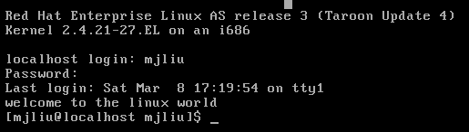
系统配置文件实例
在/etc/profile文件中增加语句
echo welcome to the Linux world!
请同学上台演示

Slide 17
6、基本的系统配置文件
用户的配置文件
  ~/.bash_profile：用户可使用该文件设置专用于自己的shell信息，该文件仅在用户登录时执行一次！默认情况下,它设置一些环境变量，执行用户的.bashrc文件；
  ~/.bashrc：该文件包含专用于用户的shell信息, 每当启动一个新的窗口时该文件被读取；
  ~/.bash_logout：当每次退出系统(退出bash shell)时,执行该文件

Slide 18
6、基本的系统配置文件
注意事项
  /etc/profile等系统配置文件中设定的变量可以作用于任何用户，而~/.bash_profile等用户配置文件中设定的变量只能作用于本用户；
  用户登录时首先执行/etc/profile等系统配置文件，然后执行~/.bash_profile等用户配置文件，因此当两个文件中的变量定义有冲突时，最后有效的是用户配置文件中的定义；
实例：/etc/profile文件中定义PATH=/root， ~/.bash_profile文件中定义PATH=$PATH:/root/unix_2010，
则echo $PATH=?

Slide 19
6、基本的系统配置文件
注意事项
  ~/.bash_profile文件仅在用户登录时执行，而.bashrc文件是每次打开新窗口的时候运行，如果修改了~/.bash_profile文件中的变量，为了使其立即产生作用，需执行以下命令
source 文件名
[root@stu1 root]# source .bash_profile

Slide 20
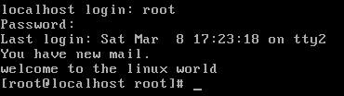
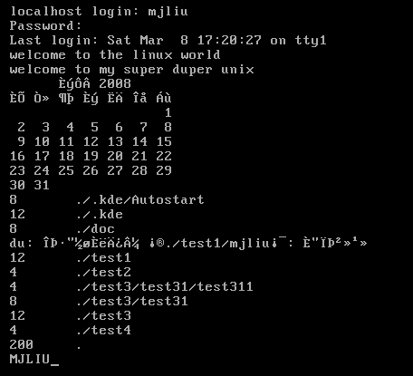
例子
~/.bash_profile 是交互式、login 方式进入 bash 运行
echo "welcome to my super duper unix"
TERM=ansi
PS1="MJLIU"
export TERM PS1
cal
du

Slide 21
第九次课内容回顾
重定向
  标准输入（0）、标准输出（1）、标准错误输出（2）、定向文件（/dev/null）、2>&1
环境变量：
  变量设置方法、读取方法、作用域范围(export)、常用变量HOME/PATH/PS1/SHELL
系统配置文件
  /etc/bashrc、/etc/profile、/etc/logout
用户配置文件
  ~/.bash_profile、~/.bashrc、~/.bash_logout

Slide 22
7、shell的变量设置
shell变量的类型：字符串类型
设置变量：
引用变量：
清除变量：
查看变量：
变量名＝变量值
$变量名
unset 变量名
set
设置变量的示例：a=hello
a=100
a=“hello world”
shell将所赋的每个值都当作字符串，如果串中含有空白字符，应用“”括起来
引用变量示例：echo “a=$a”
清除变量：unset a

Slide 23
shell变量实例
变量作为命令的一部分
[root@stu1 no8]# a=-il
[root@stu1 no8]# ls ${a}
262345 -rwxr--r-- 1 root root 326 2009-04-04 1.sh
注意：变量名由下划线（_）、字母、数字组成，但变量名不能以数字开头，大小写敏感

Slide 24
shell变量的作用域
局部变量和全局变量
  局部变量：只作用于当前为它赋值的shell进程，对其他各个子shell进程不产生影响；
  全局变量：经过 export 命令输出的变量对当前shell的各个子shell、以及子shell的子shell起作用。
例如： PATH=$PATH:./ ; export PATH
注意：(export的变量能否被子shell遗传下去？）
export后面的变量名前不加$符号；
经export输出给子shell的变量如果在子shell中被修改, 则只影响子shell, 不影响父shell; 如果在子shell中被输出,则只影响子shell的子shell；
export命令常用在.profile文件中。

Slide 25
export 示例
[root@stu1 no8]# ux=UNIX
[root@stu1 no8]# echo $ux
UNIX
[root@stu1 no8]# bash
[root@stu1 no8]# echo $ux
[root@stu1 no8]# exit
[root@stu1 no8]# export ux
[root@stu1 no8]# bash
[root@stu1 no8]# echo $ux
UNIX

Slide 26
7、shell的变量设置
如果设置了参数变量，则用参数的值置换变量的值，否则用word置换。即这种变量的值等于某一个参数的值，如果该参数没有设置，则变量就等于word的值。
变量置换
变量=${参数变量:-word}
变量=${参数变量:=word}
变量=${参数变量:?word}
变量=${参数变量:+word}
a=/home/stu
word=/root
dir=${a:-$word}
echo "dir=$dir a=$a word=$word"
演示
Notes:
Shell提供了参数置换功能以便用户可以根据不同的条件来给变量赋不同的值。
参数置换的变量有4种，这些变量通常与某一个位置参数相联系，根据指定的位置参数是否已经设置来决定变量的取值，它们的语法和功能分别如下。
a. 变量=${参数-word}：
如果设置了参数，则用参数的值置换变量的值，否则用word置换。即这种变量的值等于某一个参数的值，如果该参数没有设置，则变量就等于word的值。
b. 变量=${参数=word}：
如果设置了参数，则用参数的值置换变量的值，否则把变量设置成word，然后再用word替换参数的值。注意，位置参数不能用于这种方式，因为在Shell程序中不能为位置参数赋值。
c. 变量=${参数？word}：如果设置了参数，则用参数的值置换变量的值，否则就显示word并从Shell中退出，如果省略了word，则显示标准信息。这种变量要求一定等于某一个参数的值。如果该参数没有设置，就显示一个信息，然后退出，因此这种方式常用于出错指示。
d. 变量=${参数+word}：如果设置了参数，则用word置换变量，否则不进行置换。
所有这4种形式中的“参数”既可以是位置参数，也可以是另一个变量，只是用位置参数的情况比较多。

Slide 27
变量置换
如果设置了参数变量，则用参数的值置换变量的值，否则把变量设置成word，然后再用word替换参数变量。注意，位置参数不能用于这种方式，因为在shell程序中不能为位置参数赋值。
变量置换
变量=${参数变量:-word}
变量=${参数变量:=word}
变量=${参数变量:?word}
变量=${参数变量:+word}
#a=/home/stu
word=/root
dir=${a:=$word}
echo "dir=$dir a=$a word=$word"
Notes:
Shell提供了参数置换功能以便用户可以根据不同的条件来给变量赋不同的值。
参数置换的变量有4种，这些变量通常与某一个位置参数相联系，根据指定的位置参数是否已经设置来决定变量的取值，它们的语法和功能分别如下。
a. 变量=${参数-word}：
如果设置了参数，则用参数的值置换变量的值，否则用word置换。即这种变量的值等于某一个参数的值，如果该参数没有设置，则变量就等于word的值。
b. 变量=${参数=word}：
如果设置了参数，则用参数的值置换变量的值，否则把变量设置成word，然后再用word替换参数的值。注意，位置参数不能用于这种方式，因为在Shell程序中不能为位置参数赋值。
c. 变量=${参数？word}：如果设置了参数，则用参数的值置换变量的值，否则就显示word并从Shell中退出，如果省略了word，则显示标准信息。这种变量要求一定等于某一个参数的值。如果该参数没有设置，就显示一个信息，然后退出，因此这种方式常用于出错指示。
d. 变量=${参数+word}：如果设置了参数，则用word置换变量，否则不进行置换。
所有这4种形式中的“参数”既可以是位置参数，也可以是另一个变量，只是用位置参数的情况比较多。

Slide 28
变量置换
如果设置了参数变量，则用参数的值置换变量的值，否则就显示word并从shell中退出，如果省略了word，则显示标准信息。这种变量要求一定等于某一个参数的值。如果该参数没有设置，就显示一个信息，然后退出，因此这种方式常用于出错指示。
变量置换
变量=${参数变量:-word}
变量=${参数变量:=word}
变量=${参数变量:?word}
变量=${参数变量:+word}
word=/root
dir=${a?$word}
echo "dir=$dir a=$a word=$word"
[root@stu1 unix_2010]# ./zhihuan.sh
./zhihuan.sh: line 28: a: /root
Notes:
Shell提供了参数置换功能以便用户可以根据不同的条件来给变量赋不同的值。
参数置换的变量有4种，这些变量通常与某一个位置参数相联系，根据指定的位置参数是否已经设置来决定变量的取值，它们的语法和功能分别如下。
a. 变量=${参数-word}：
如果设置了参数，则用参数的值置换变量的值，否则用word置换。即这种变量的值等于某一个参数的值，如果该参数没有设置，则变量就等于word的值。
b. 变量=${参数=word}：
如果设置了参数，则用参数的值置换变量的值，否则把变量设置成word，然后再用word替换参数的值。注意，位置参数不能用于这种方式，因为在Shell程序中不能为位置参数赋值。
c. 变量=${参数？word}：
如果设置了参数，则用参数的值置换变量的值，否则就显示word并从Shell中退出，如果省略了word，则显示标准信息。这种变量要求一定等于某一个参数的值。如果该参数没有设置，就显示一个信息，然后退出，因此这种方式常用于出错指示。
d. 变量=${参数+word}：如果设置了参数，则用word置换变量，否则不进行置换。
所有这4种形式中的“参数”既可以是位置参数，也可以是另一个变量，只是用位置参数的情况比较多。

Slide 29
变量置换
变量置换
如果设置了参数，则用word置换变量，否则不进行置换。
变量=${参数变量:-word}
变量=${参数变量:=word}
示例演示
变量=${参数变量:?word}
变量=${参数变量:+word}
a=/home/stu
word=/root
dir=${a:+$word}
echo "dir=$dir a=$a word=$word"
Notes:
Shell提供了参数置换功能以便用户可以根据不同的条件来给变量赋不同的值。
参数置换的变量有4种，这些变量通常与某一个位置参数相联系，根据指定的位置参数是否已经设置来决定变量的取值，它们的语法和功能分别如下。
a. 变量=${参数-word}：
如果设置了参数，则用参数的值置换变量的值，否则用word置换。即这种变量的值等于某一个参数的值，如果该参数没有设置，则变量就等于word的值。
b. 变量=${参数=word}：
如果设置了参数，则用参数的值置换变量的值，否则把变量设置成word，然后再用word替换参数的值。注意，位置参数不能用于这种方式，因为在Shell程序中不能为位置参数赋值。
c. 变量=${参数？word}：
如果设置了参数，则用参数的值置换变量的值，否则就显示word并从Shell中退出，如果省略了word，则显示标准信息。这种变量要求一定等于某一个参数的值。如果该参数没有设置，就显示一个信息，然后退出，因此这种方式常用于出错指示。
d. 变量=${参数+word}：如果设置了参数，则用word置换变量，否则不进行置换。
所有这4种形式中的“参数”既可以是位置参数，也可以是另一个变量，只是用位置参数的情况比较多。

Slide 30
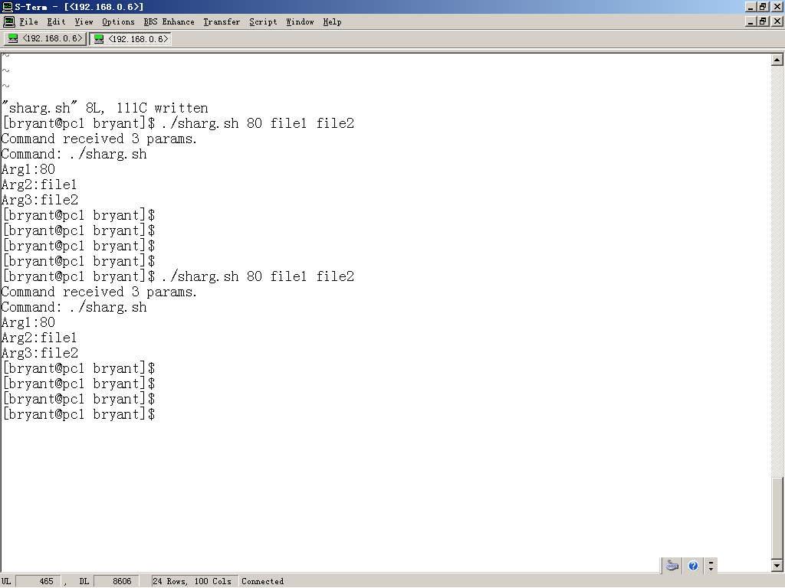
位置参数变量及预定义变量
由shell在程序运行时设置
共10个变量，从程序名开始依次为0-9
$0
$1
$2
$3
…
请大家尝试写出sharg.sh的代码

Slide 31
位置参数变量及预定义变量
$0 当前shell程序的名字
$1 ~ $9 命令行上的第一到第九个参数
$# 命令行上的参数个数
$* 命令行上的所有参数
$@ 分别用双引号引用命令行上的所有参数
$$ 当前进程的进程标识号(PID)
$? 上一条命令的退出状态
$! 最后一个后台进程的进程标识号
系统变量只能引用不能修改!

Slide 32
位置参数变量及预定义变量的示例
[root@stu1 no8]# echo aa bb cc dd $$
aa bb cc dd 4251
当前进程的进程标识号
[root@stu1 no8]# cat file1 file2 >file3 2>errlog
[root@stu1 no8]# echo $?
1
非0表示命令运行失败，错误信息errlog文件中，C程序如何返回值？
思考main函数的return作用。

Slide 33
位置参数变量及预定义变量的示例
演示/unix/no8/1_shell.sh
[root@stu1 no8]# ./1_shell.sh 1 2 3 hello
The following is output of the ./1_shell.sh script:
Total number of command line arguments: 4
The first parameter is:1
The second parameter is:2
This is the list of all is parameters: 1 2 3 hello

Slide 34
1_shell.sh
echo "The following is output of the $0 script:"
echo "Total number of command line arguments: $#"
echo "The first parameter is:$1"
echo "The second parameter is:$2"
echo "This is the list of all is parameters:$* "
echo $@

Slide 35
shell的位置变量
赋值：给位置变量赋值的另一个方法是set命令
例子：5.2_shell.sh
set one two three
echo $0 $1 $2 $3
echo `date`
set `date`
echo $4
[root@stu1 no11]# ./5.2_shell.sh
./5.2_shell.sh one two three
六 5月 2 04:38:26 CST 2009
04:38:26

Slide 36
例子：3.3_shell.sh
命令行参数变量的例子
echo "this script's name is \"$0\""
echo "parameters is $#: $1 $2 $3"
[root@stu1 no11]# ./3.3_shell.sh a b c
this script's name is "./3.3_shell.sh"
parameters is 3: a b c
4_shell.sh

Slide 37
本章小结
SHELL的基本功能；
SHELL的种类；
SHELL命令的解释过程；
UNIX系统定义的标准流及重定向方法；
SHELL的环境变量及其设置方法；
基本的系统配置文件；
SHELL变量的设置

